Slide 1
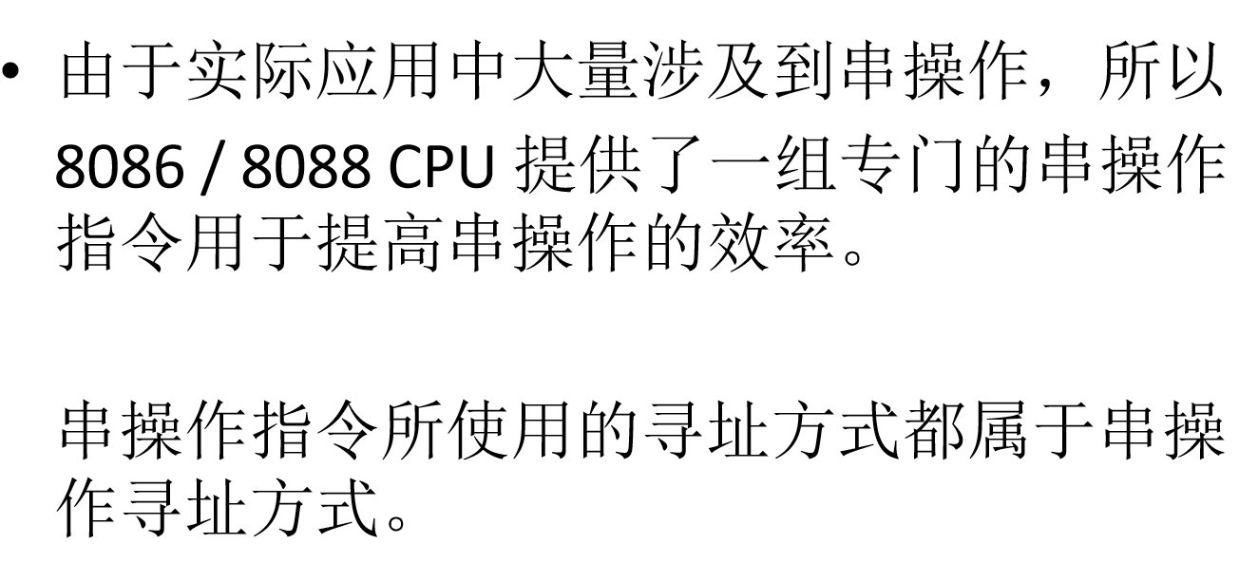
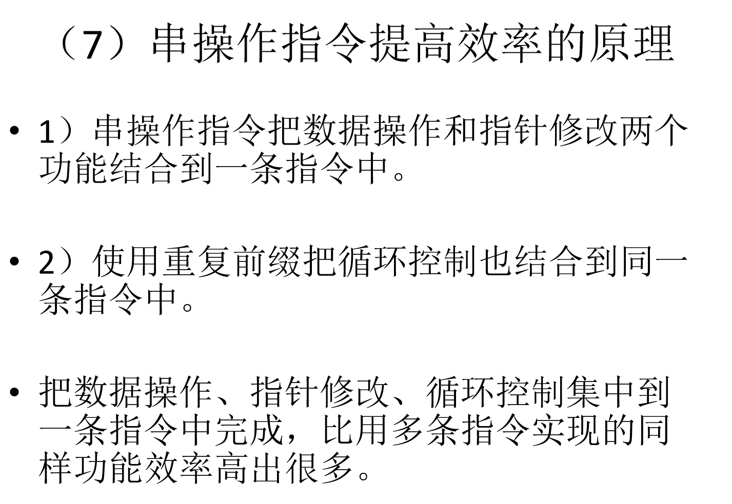
串操作指令

Slide 2
字节操作：（DI）<=（（SI）），SI<=（SI）∓1，DI<= （DI）∓1
字操作：（DI）<=（（SI）），SI<=（SI）∓2，DI<= （DI）∓2
字节操作：AL<=（（SI）），SI<=（SI）∓1
字操作：AX<=（（SI）），SI<=（SI）∓2
格式1：LODSB
指明使用字节操作。
格式2：LODSW
指明使用字操作。
字节操作：（DI）<=（AL），DI<=（DI）∓1
字操作：（DI）<=（AX），DI<=（DI）∓2
格式1：STOSB
指明使用字节操作。
格式2：STOSW
指明使用字操作。
字节操作：（DI）<=（（SI）），SI<=（SI）∓1，DI<= （DI）∓1
字操作：（DI）<=（（SI）），SI<=（SI）∓2，DI<= （DI）∓2
格式1：MOVSB
指明使用字节操作
格式2：MOVSW
指明使用字操作
DI、SI 的增减由DF标志控制,DF为1则递减，DF为0位递增
标志位影响：无
SI对应DS段,DI对应ES段

Slide 3
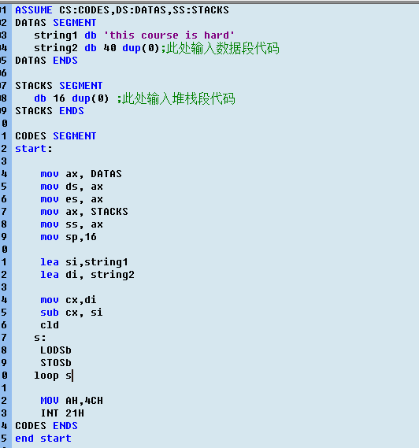
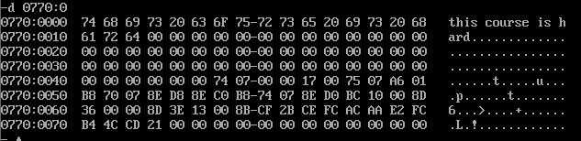
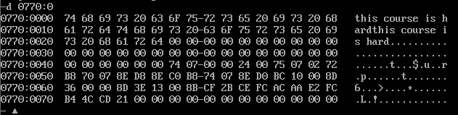

Slide 4
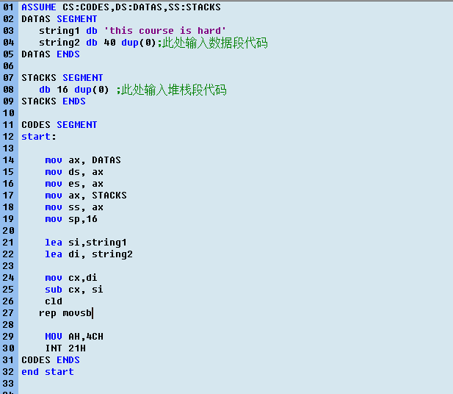
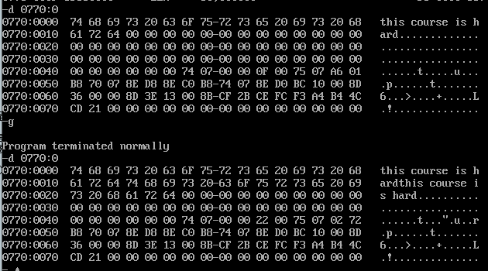

Slide 5
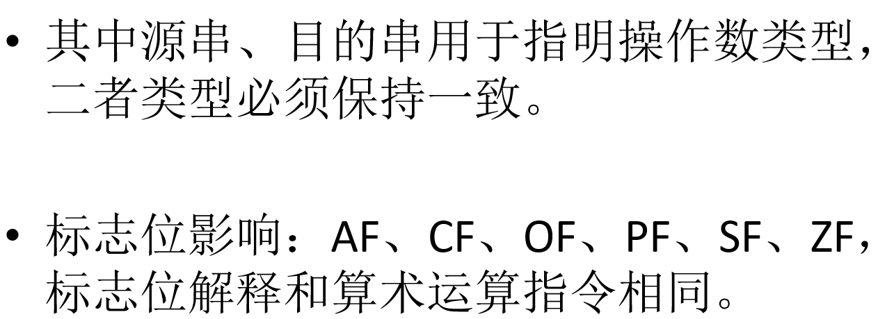
串比较指令CMPS（Compare String）
CMPSB字节操作：（（SI））-（（DI）），SI<=（SI）∓1，DI<= （DI）∓1
CMPSW字操作：（（SI））-（（DI）），SI<=（SI）∓2，DI<= （DI）∓2
实际上，CMPS指令执行的操作和CMP指令非常相似。
通常在循环结构中使用CMPS指令比较两个串是否相等。

Slide 6
串搜索指令scas
scasb 字节操作：（AL）-（（DI）），DI<=（DI∓1
scasw 字操作：（AX）-（（DI）），DI<=（DI）∓2
其中目的串用于指定操作数的类型
标志位影响： AF、CF、OF、PF、SF、ZF，标志位解释和算术运算指令相同。
通常在循环结构中使用SCAS指令在字符串中查找指定的字符。

Slide 7
指令格式：REP
REP是指令前缀，不能单独使用，必须在后面跟上串操作指令，配合使用。
功能：把CX寄存器作为计数器，循环执行前缀后面的串操作指令，每执行一次，把CX中内容减1，直到（CX）=0时退出循环。
REPZ（REPE）：循环条件为（CX）≠0，ZF=1
REPNZ（REPNE）：循环条件为（CX）≠0，ZF=0

Slide 8
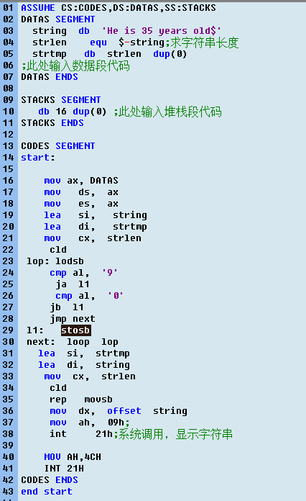
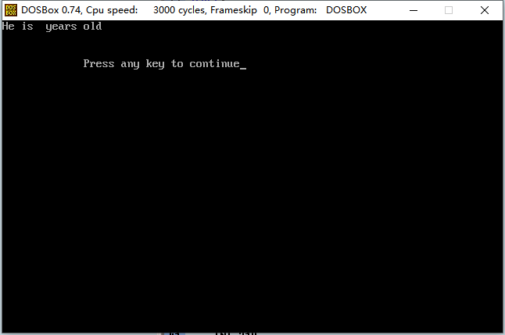
equ 赋值操作, $ 表示当前地址偏移
dx中为系统调用参数，该参数为字符串的起始地址，int 21h 调用21h中断程序。

Slide 9
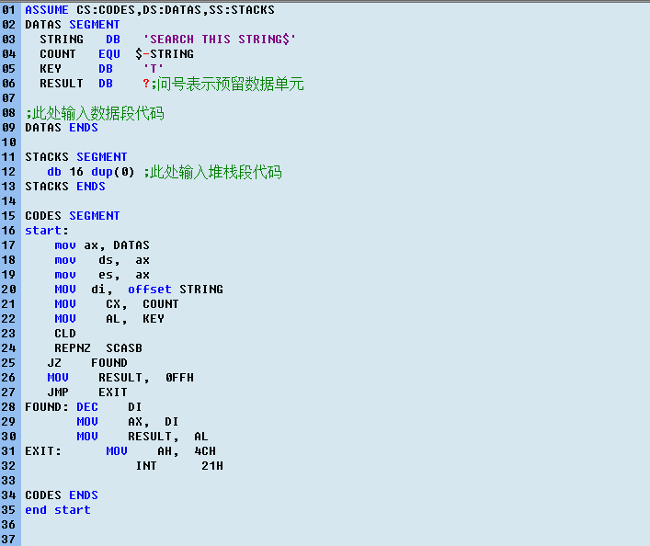
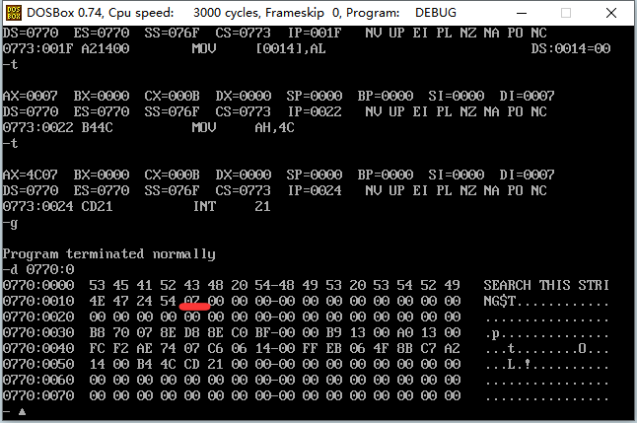
编制程序确定指定字符是否在指定字符串中，若在，则记录该字符在串中第一次出现的位置（0~n-1）；若不在，则设置相应的标志（0FFH）

Slide 10
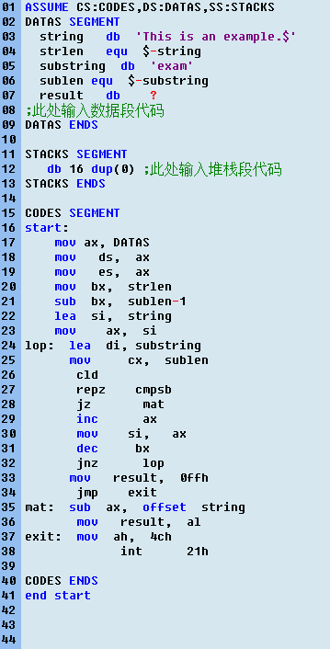
编制程序确定指定子字符串是否在指定字符串中，若在，则记录该子串第一次出现的位置，若不在，则设置相应的标志（0FFH）。

